Slide 1

Μοντελοποίηση διάτρητης πλάκας με την μέθοδο των πεπερασμένων στοιχείων
14/1/2020
Αριστοτέλειο Πανεπιστήμιο Θεσσαλονίκης
Τερζής Δημήτριος
ΑΕΜ: 6101

Slide 2
Περιεχόμενα
Το Πρόβλημα
Θεωρητικό Υπόβαθρο (Η μέθοδος)
Το πρόγραμμα
Pre Processor
Solver
Post Processor
Αποτελέσματα και Αξιολόγηση

Slide 3

Διάτρητη πλάκα
Γνωστών διαστάσεων
Γνωστού Υλικού και μηχανικών ιδιοτήτων
Τύποι φορτίσεων
Καθαρός Εφελκυσμός
Καθαρή Κάμψη
Επιθυμητά Αποτελέσματα μελέτης:
Μετατοπίσεις, παραμορφώσεις
Τάσεις
Συντελεστής εγκοπής
Πρόβλημα Θεωρ. Υπόβαθρο Παρουσίαση Προγράμματος Αποτελέσματα και αξιοπιστία

Slide 4

Στόχοι
Προσέγγιση ροϊκής συνάρτησης
Απαραίτητη πύκνωση σε σημεία ενδιαφέροντος
Σχετική Ομοιομορφία
Πρόβλημα Θεωρ. Υπόβαθρο Παρουσίαση Προγράμματος Αποτελέσματα και αξιοπιστία

Slide 5
Μέθοδος Πεπερασμένων Στοιχείων
q₄
q₆
Constant Strain Triangles (CST)
Χ₂,Υ₂
q₃
Χ₃,Υ₃
q₅
3 Nodes (κόμβοι)
q₂
Αντιωρολογιακή αρίθμηση
2 Βαθμοί ελευθερίας
q₁
Χ₁,Υ₁
Πρόβλημα Θεωρ. Υπόβαθρο Παρουσίαση Προγράμματος Αποτελέσματα και αξιοπιστία

Slide 6
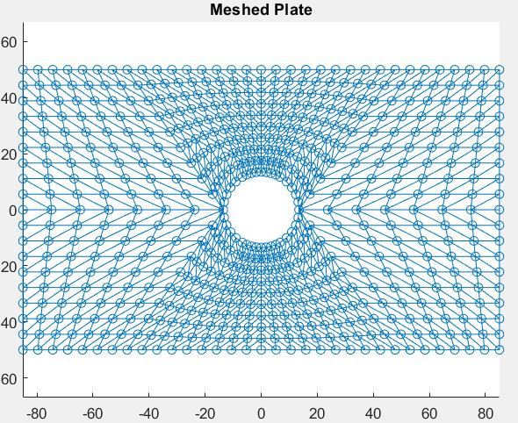
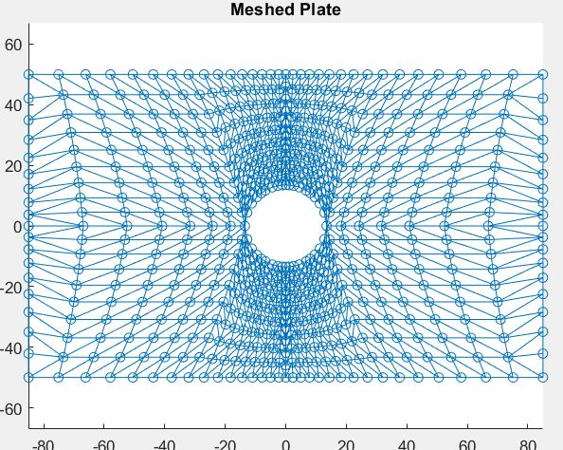
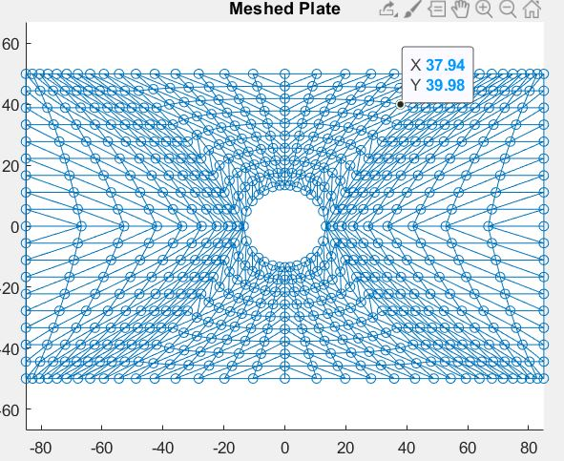
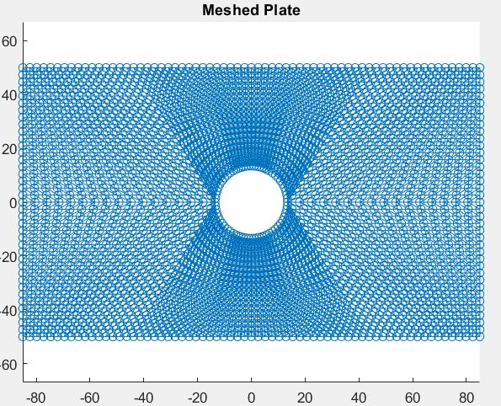
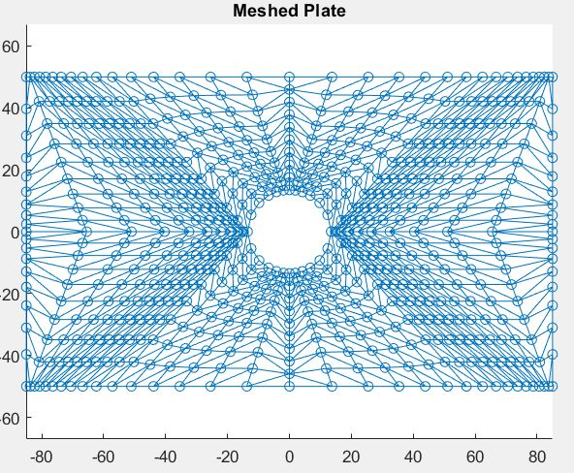
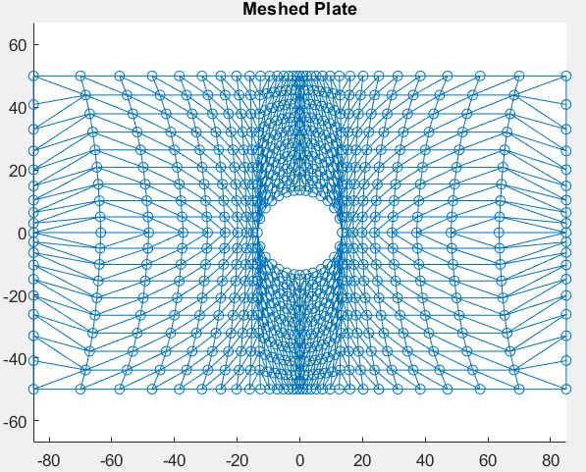

Pre Processor
Γεννήτρια πλέγματος
Αρχικοποίηση Γεωμετρίας
Επιλογή αριθμού και διανομής αυτών
Δημιουργία Μητρώων Κόμβων και στοιχείων
Πρόβλημα Θεωρ. Υπόβαθρο Παρουσίαση Προγράμματος Αποτελέσματα και αξιοπιστία

Slide 7
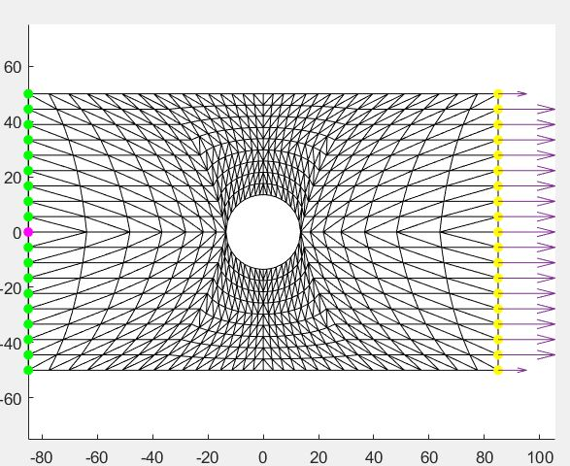
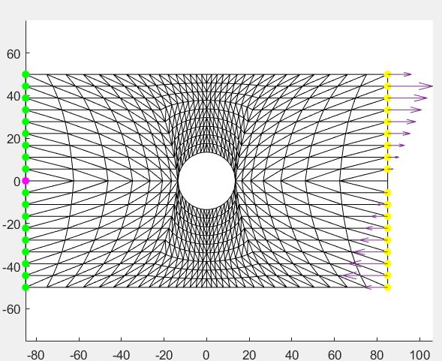
Pre Processor
Γεννήτρια πλέγματος
Επιλογή Φόρτισης
Επιλογή Οριακών Συνθηκών
Διανομή Φορτίου
Πρόβλημα Θεωρ. Υπόβαθρο Παρουσίαση Προγράμματος Αποτελέσματα και αξιοπιστία

Slide 8
Solver
Insert dark magic here
Υπολογισμός Τοπικών μητρώων στιβαρότητας
Υπολογισμός Γενικού μητρώου στιβαρότητας κατασκευής
Εφαρμογή Οριακών συνθηκών (Μέθοδος Penalty)
Υπολογισμός μετατοπίσεων
Υπολογισμός τάσεων(κύριες, vM, κλπ.) και παραμορφώσεων,
Πρόβλημα Θεωρ. Υπόβαθρο Παρουσίαση Προγράμματος Αποτελέσματα και αξιοπιστία

Slide 9
Post Processor
ΟΠΤΙΚΟΠΟΙΗΣΗ
(και μερικούς συντελεστές)
Πρόβλημα Θεωρ. Υπόβαθρο Παρουσίαση Προγράμματος Αποτελέσματα και αξιοπιστία

Slide 10
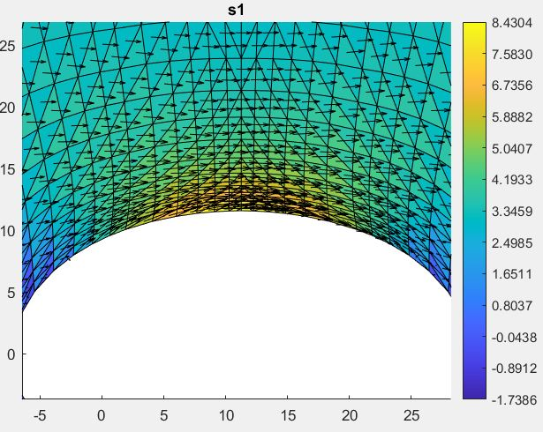
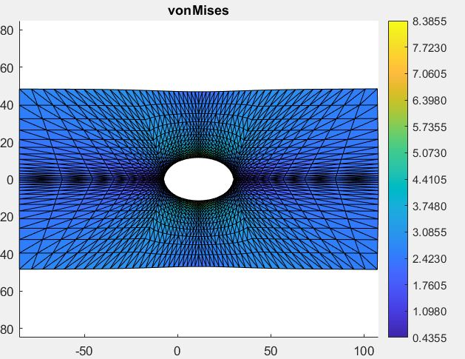
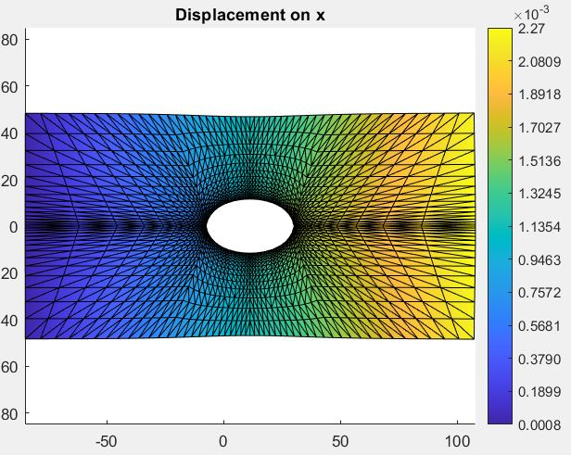
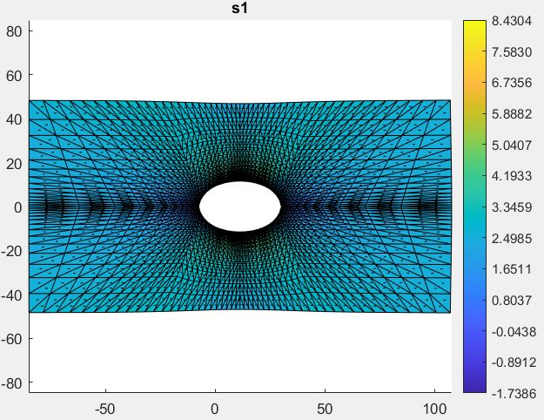
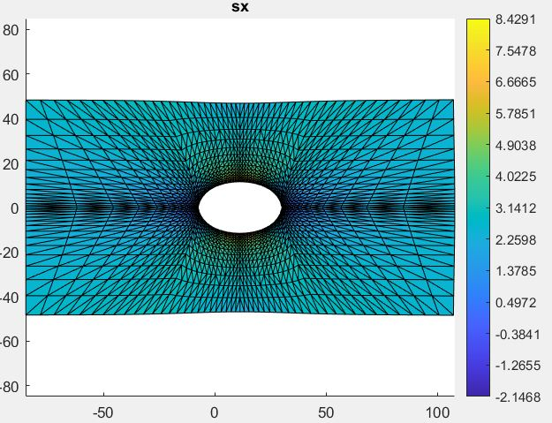
Εφελκυσμός
Μετατοπίσεις
Τάση στην κατεύθυνση χ
Κύρια τάση s1
Von Mises τάση
Συντελεστής εγκοπής από FEM: 2,36
Θεωρητικός: 2,31
Πρόβλημα Θεωρ. Υπόβαθρο Παρουσίαση Προγράμματος Αποτελέσματα και αξιοπιστία

Slide 11
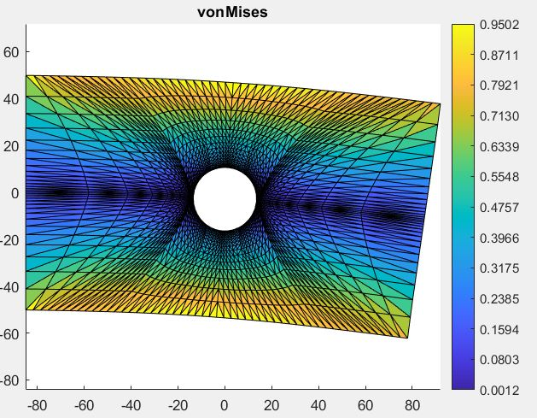
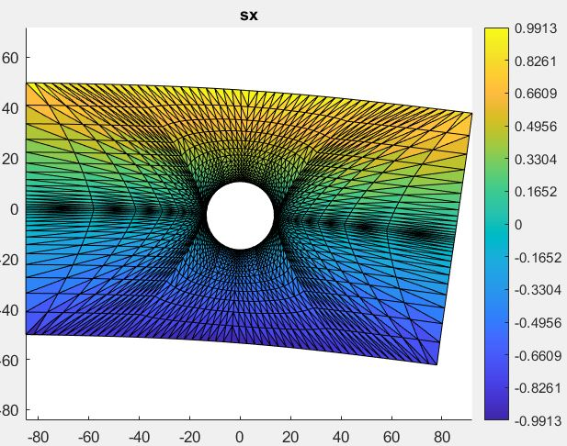
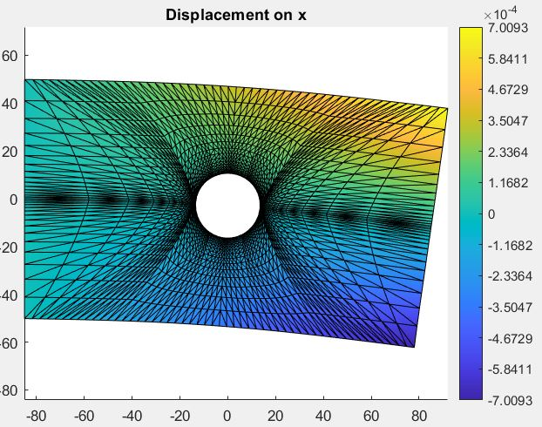
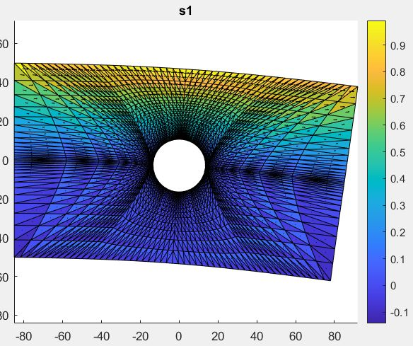
Κάμψη
Μετατοπίσεις
Τάση στην κατεύθυνση χ
Κύρια τάση s1
Von Mises τάση
Συντελεστής εγκοπής από FEM: 1,41
Θεωρητικός: 2
Πρόβλημα Θεωρ. Υπόβαθρο Παρουσίαση Προγράμματος Αποτελέσματα και αξιοπιστία

Slide 12
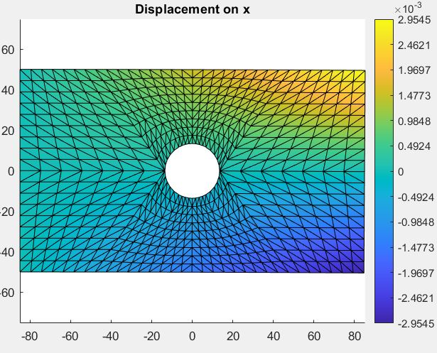
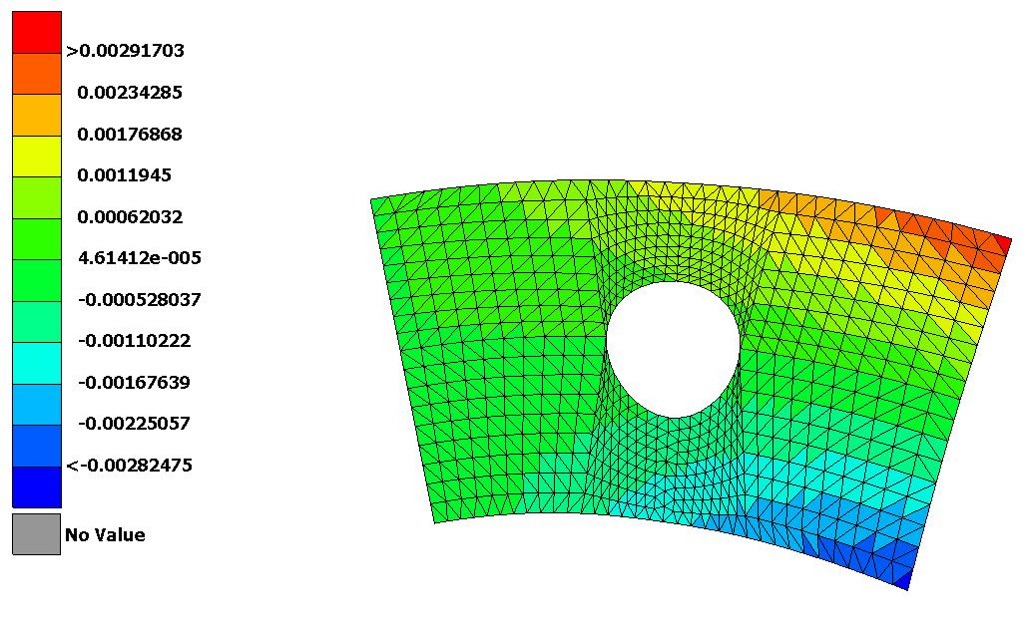
Αξιοπιστία
Solver Comparison with Nastran
Max displacement: 2,9*10^-3
Πρόβλημα Θεωρ. Υπόβαθρο Παρουσίαση Προγράμματος Αποτελέσματα και αξιοπιστία

Slide 13
Συμπεράσματα
Ο ρόλος του πλέγματος είναι πολύ μεγάλος
Μπορεί να υπολογίζει κανείς με σωστό τρόπο, αλλά λάθος λόγω input
Σωστά inputs → Σωστά outputs
Ναι, μπορεί κανείς να εμπιστευθεί τα FEM, εφόσον όμως ξέρει τί κάνει.
ΠΑΝΤΑ υπάρχει σφάλμα
Πρόβλημα Θεωρ. Υπόβαθρο Παρουσίαση Προγράμματος Αποτελέσματα και αξιοπιστία

